Slide 1
Pierwsza pomoc

Slide 2
Pierwsza pomoc – to zespół czynności wykonywanych w razie wypadku, urazu lub nagłego ataku choroby w celu ochrony życia lub zdrowia poszkodowanego oraz zminimalizowania niekorzystnych następstw, zanim możliwe będzie udzielenie specjalistycznej pomocy medycznej.
Gdyby co 10 mieszkaniec Ziemi potrafił udzielić pierwszej pomocy, ocaliłoby to MILION ludzi rocznie!
Obowiązek udzielania pomocy reguluje prawo .W Polsce, konsekwencje prawne za zaniechanie takiej pomocy przewiduje art. 162 kk:
§ 1. Kto człowiekowi znajdującemu się w położeniu grożącym bezpośrednim niebezpieczeństwem utraty życia albo ciężkiego uszczerbku na zdrowiu nie udziela pomocy, mogąc jej udzielić bez narażenia siebie lub innej osoby na niebezpieczeństwo utraty życia albo ciężkiego uszczerbku na zdrowiu, podlega karze pozbawienia wolności do lat 3.

Slide 3
Łańcuch Przeżycia
Aby łatwiej było zapamiętać kolejność wykonywanych w trakcie udzielania poszkodowanemu pierwszej pomocy, powstał Łańcuch Przeżycia. Pokazuje on prawidłową kolejność czynności, których wykonanie maksymalnie zwiększy szanse skutecznej pomocy w przypadku zatrzymania akcji serca. Tak jak każdy łańcuch, ten też składa się
z ogniw. Ważne jest byś nie pominął żadnego z nich oraz pamiętał o ich prawidłowej kolejności. Zapewni to szybką
i skuteczną pomoc osobie poszkodowanej.
WEZWANIE WCZESNA WCZESNA WCZESNA POMOC
POMOCY RESUSCYTACJA DEFIBRYLACJA SPECJALISTYCZNA

Slide 4
Schemat postępowania
Bezpieczeństwo
Sprawdzenie przytomności
Wezwanie pomocy
Sprawdzanie oddechu
Pozycja boczna
Jest oddech
Brak oddechu
Oddechy ratownicze
Uciskanie klatki piersiowej

Slide 5
Bezpieczeństwo
Jednym z najważniejszych elementów udzielania pierwszej pomocy jest zachowanie własnego bezpieczeństwa. Jeśli miejsce wypadku stanowi zagrożenie dla Ciebie jako ratownika , zrób tyle, ile możesz nie narażając swojego zdrowia i życia. Przede wszystkim pamiętaj, aby wezwać pomoc, a następnie zaczekaj na przyjazd wyspecjalizowanych służb. Jeśli masz przy sobie lateksowe rękawiczki lub maseczkę do sztucznego oddychania, użyj ich.
Zabezpieczenie miejsca wypadku ma na celu ochronę zarówno poszkodowanego, ratownika i osób trzecich ( gapiów, itp.).
Procedury zabezpieczenia są zależne od sytuacji. Standardowo w wypadkach komunikacyjnych zatrzymuje się ruch na danym odcinku drogi. W tym celu na drodze, w odpowiednio oddalonym miejscu ustawia się trójkąt ostrzegawczy. Praktycznie odległość ustawienia trójkąta od miejsca zdarzenia zależy od rodzaju drogi, warunków atmosferycznych, rzeźby terenu.
Wypadki w domu, szkole, miejscu pracy nie wymagają zwykle szczególnych zabezpieczeń. W przypadku drgawek
( np. epilepsji) konieczne jest usunięcie twardych przedmiotów ( ławki, stoły, krzesła) oraz ostrych, aby ograniczyć urazy tułowia i kończyn.
Jeśli niemożliwe jest wystarczające opanowanie sytuacji ( płonące mieszkanie lub samochód, pojazd mogący, zjechać ze zbocza, możliwość karambolu itd., ale także zagrożenie wstrząsem znajdujących się wewnątrz pojazdu poszkodowanych) w miarę możliwości przystępuje się do ewakuacji poszkodowanych.
PAMIĘTAJ, ŻE TWOJE BEZPIECZEŃSTWO JAKO RATOWNIKA JEST ZAWSZE NAJWAŻNIEJSZE!

Slide 6
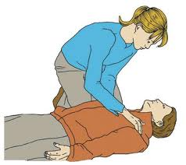
Sprawdzanie przytomności
Jeśli stwierdziłeś, że jest bezpiecznie, powinieneś ocenić stan poszkodowanego. Jest to bardzo ważne, bo dzięki temu będziesz mógł podjąć decyzję, co robić dalej. Podejdź do poszkodowanego i głośno zapytaj: „ czy coś się stało?”, „ słyszysz mnie”. Jeśli Ci odpowie, spytaj: „ potrzebujesz pomocy?”. Jeśli tak, pomóż mu w miarę swoich możliwości.
Jeśli nie odpowie na Twoje zawołanie lub nie poruszy się, delikatnie potrząśnij poszkodowanego za ramiona. Gdy nadal w żaden sposób nie reaguje, oznacza to, że jest nieprzytomny. Wtedy natychmiast wzywaj pomoc.
Delikatnie potrząśnij poszkodowanego za ramiona i głośno zapytaj: „ czy coś się stało?”, „ słyszysz mnie?”.

Slide 7
Wzywanie pomocy
Wezwanie pomocy jest następną ważną rzeczą, którą powinieneś wykonać. Wezwania pomocy należy dokonać po ustaleniu stanu poszkodowanego, ale przed rozpoczęciem udzielania pomocy ( bezwzględnie dotyczy to resuscytacji krążeniowo – oddechowej, ale można poświęcić 1 minutę na opatrzenie obrażeń bezpośrednio zagrażających życiu, jak Krwotok, wstrząs) lub – o ile to możliwe – równocześnie ( np. prosząc przechodnia). Od tego, czy powiadomisz pogotowie ratunkowe, policję lub straż pożarną o wypadku, może zależeć życie poszkodowanych.
SŁUŻBY RATOWNICZE W POLSCE
112 – Telefon ratunkowy
999 –Pogotowie Ratunkowe
998 – Straż Pożarna
997 - Policja

Slide 8
Wzywanie pomocy
Co powinieneś powiedzieć dyspozytorowi:
miejsce zdarzenia ( miasto, ulica, charakterystyczne punkty);
rodzaj zdarzenia (wypadek drogowy, wypadek w pracy, etc.);
liczbę poszkodowanych;
stan poszkodowanych;
imię i nazwisko wzywającego pomocy;
numer telefonu, z którego dzwonimy.
Poczekaj, aż dyspozytor potwierdzi zgłoszenie!
Nie bój się zadzwonić pod 112.
Pamiętaj! Nigdy nie rozłączaj się pierwszy!

Slide 9
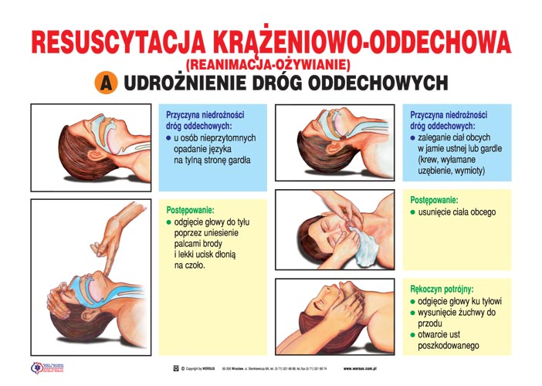
Sprawdzanie oddechu
Jeśli już stwierdziłeś, że poszkodowany jest nieprzytomny – powinieneś ocenić czy oddycha. W tym celu musisz udrożnić drogi oddechowe poszkodowanego i ocenić czy jego oddech jest prawidłowy, czy też go nie ma.

Slide 10
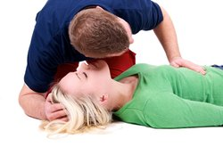
Sprawdzanie oddechu
Po udrożnieniu dróg oddechowych przyłóż swój [policzek i ucho do ust
i nosa poszkodowanego. Staraj się usłyszeć oraz wyczuć na swoim policzku oddech poszkodowanego. Przyglądaj się też klatce piersiowej poszkodowanego – powinna się unosić. Używaj zmysłów: czuję, słyszę, widzę.
ODDECH SPRAWDZAJ PRZEZ 5 – 10 SEKUND!

Slide 11
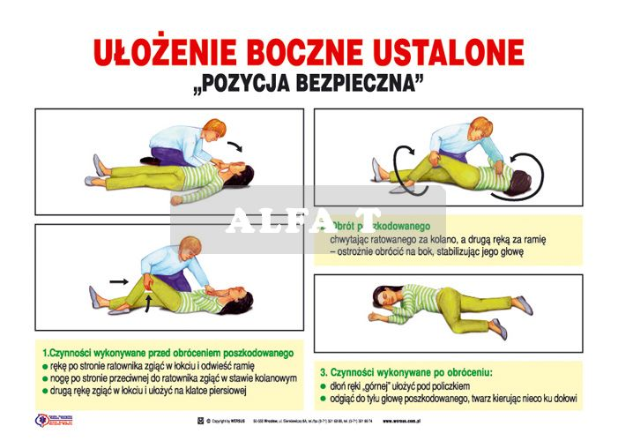
Jeśli poszkodowany jest nieprzytomny, ale oddycha , należy go ułożyć w pozycji bocznej ustalonej. Dzięki ułożeniu poszkodowanego na boku i odchyleniu jego głowy zapewnisz mu drożność dróg oddechowych. Jeżeli masz do dyspozycji koc okryj poszkodowanego. Będzie mu ciepło i wygodnie. KONTROLUJ ODDECH CO 2 MINUTY!

Slide 12
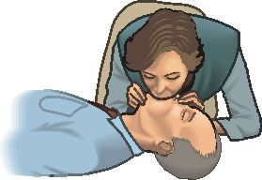
Oddechy ratownicze
Jeżeli poszkodowany nie oddycha lub oddycha nieprawidłowo powinieneś wykonać oddechy ratownicze. Każdy oddech ratowniczy powinien trwać 1 minutę. Pamiętaj, aby drogi oddechowe były cały czas udrożnione.
Udrożnij drogi oddechowe poszkodowanego i zatkaj jego nos.
Weź normalny wdech. Przyłóż swoje usta do ust poszkodowanego i zrób wydech.
Kątem oka obserwuj klatkę piersiową poszkodowanego. Jeśli podczas wdechu uniosła się – oddech został wykonany prawidłowo.
Jeśli klatka piersiowa poszkodowanego nie uniosła się, udrożnij ponownie drogi oddechowe i wykonaj kolejny oddech ratowniczy.
Wykonaj 2 oddechy ratownicze.

Slide 13
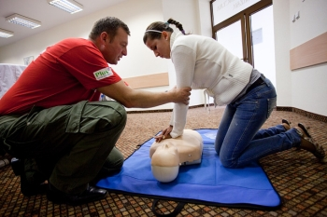
Uciskanie klatki piersiowej
Wykonując oddechy ratownicze dostarczasz wraz z powietrzem tlen do płuc poszkodowanego. Teraz musisz rozprowadzić natlenioną krew po organizmie. W tym celu wykonaj uciski klatki piersiowej poszkodowanego.
Uklęknij obok poszkodowanego.
Ułóż nasadę jednej swojej dłoni w środkowej części klatki piersiowej poszkodowanego.
Dołóż do niej drugą rękę na grzbiecie dłoni leżącej w taki sposób, by uciskać mostek poszkodowanego nie opierając dłoni na żebrach. Utrzymaj wyprost ramion.
Ustaw ramiona prostopadle do klatki piersiowej poszkodowanego.
Uciskaj klatkę piersiową ciężarem swojego ciała na głębokość 5 cm .
Kontynuuj uciskanie nie odrywając rąk od klatki piersiowej.
Uciskaj klatkę piersiową 30 razy. Uciskaj mocno i szybko.
Następnie wykonaj 2 wdechy ratownicze.

Slide 14
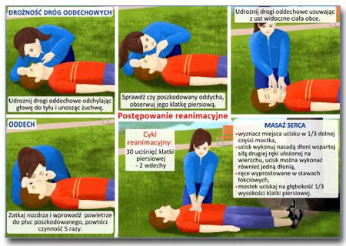
Resuscytacja krążeniowo - oddechowa
Wykonuj na zmianę 2 wdechy ratownicze i 30 uciśnięć klatki piersiowej.
Objawy wskazujące na skuteczność resuscytacji krążeniowo – oddechowej:
zaróżowienie się skóry,
zawężenie rozszerzonych źrenic,
powrót akcji serca,
powrót spontanicznego oddechu.

Slide 15
Odwagi !
Możesz uratować komuś życie!

Slide 16
Źródła:
www.pierwszapomoc.net.pl
www.pierwsza-pomoc-online.pl
www.pl.wikipedia.org
www.pckzsp1.cba.pl
www.mz.gov.pl
www.google.pl

